Slide 1
Введение в психологию конфликта и конфликтологию
Ворожейкина Лариса Ивановна,
старший преподаватель
Кафедры общей и клинической психологии

Slide 2
Содержание лекции
Введение в психологию конфликта и конфликтологию. Основные зарубежные и отечественные подходы к изучению конфликта.
Конфликтология как наука, психология конфликта и социология конфликта как отрасли психологической и социологической науки.
Значение и функции конфликта в жизни людей.

Slide 3
Введение в психологию конфликта и конфликтологию.

Slide 4
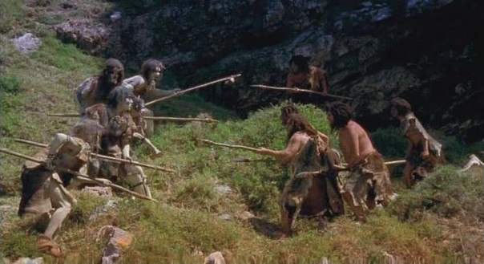
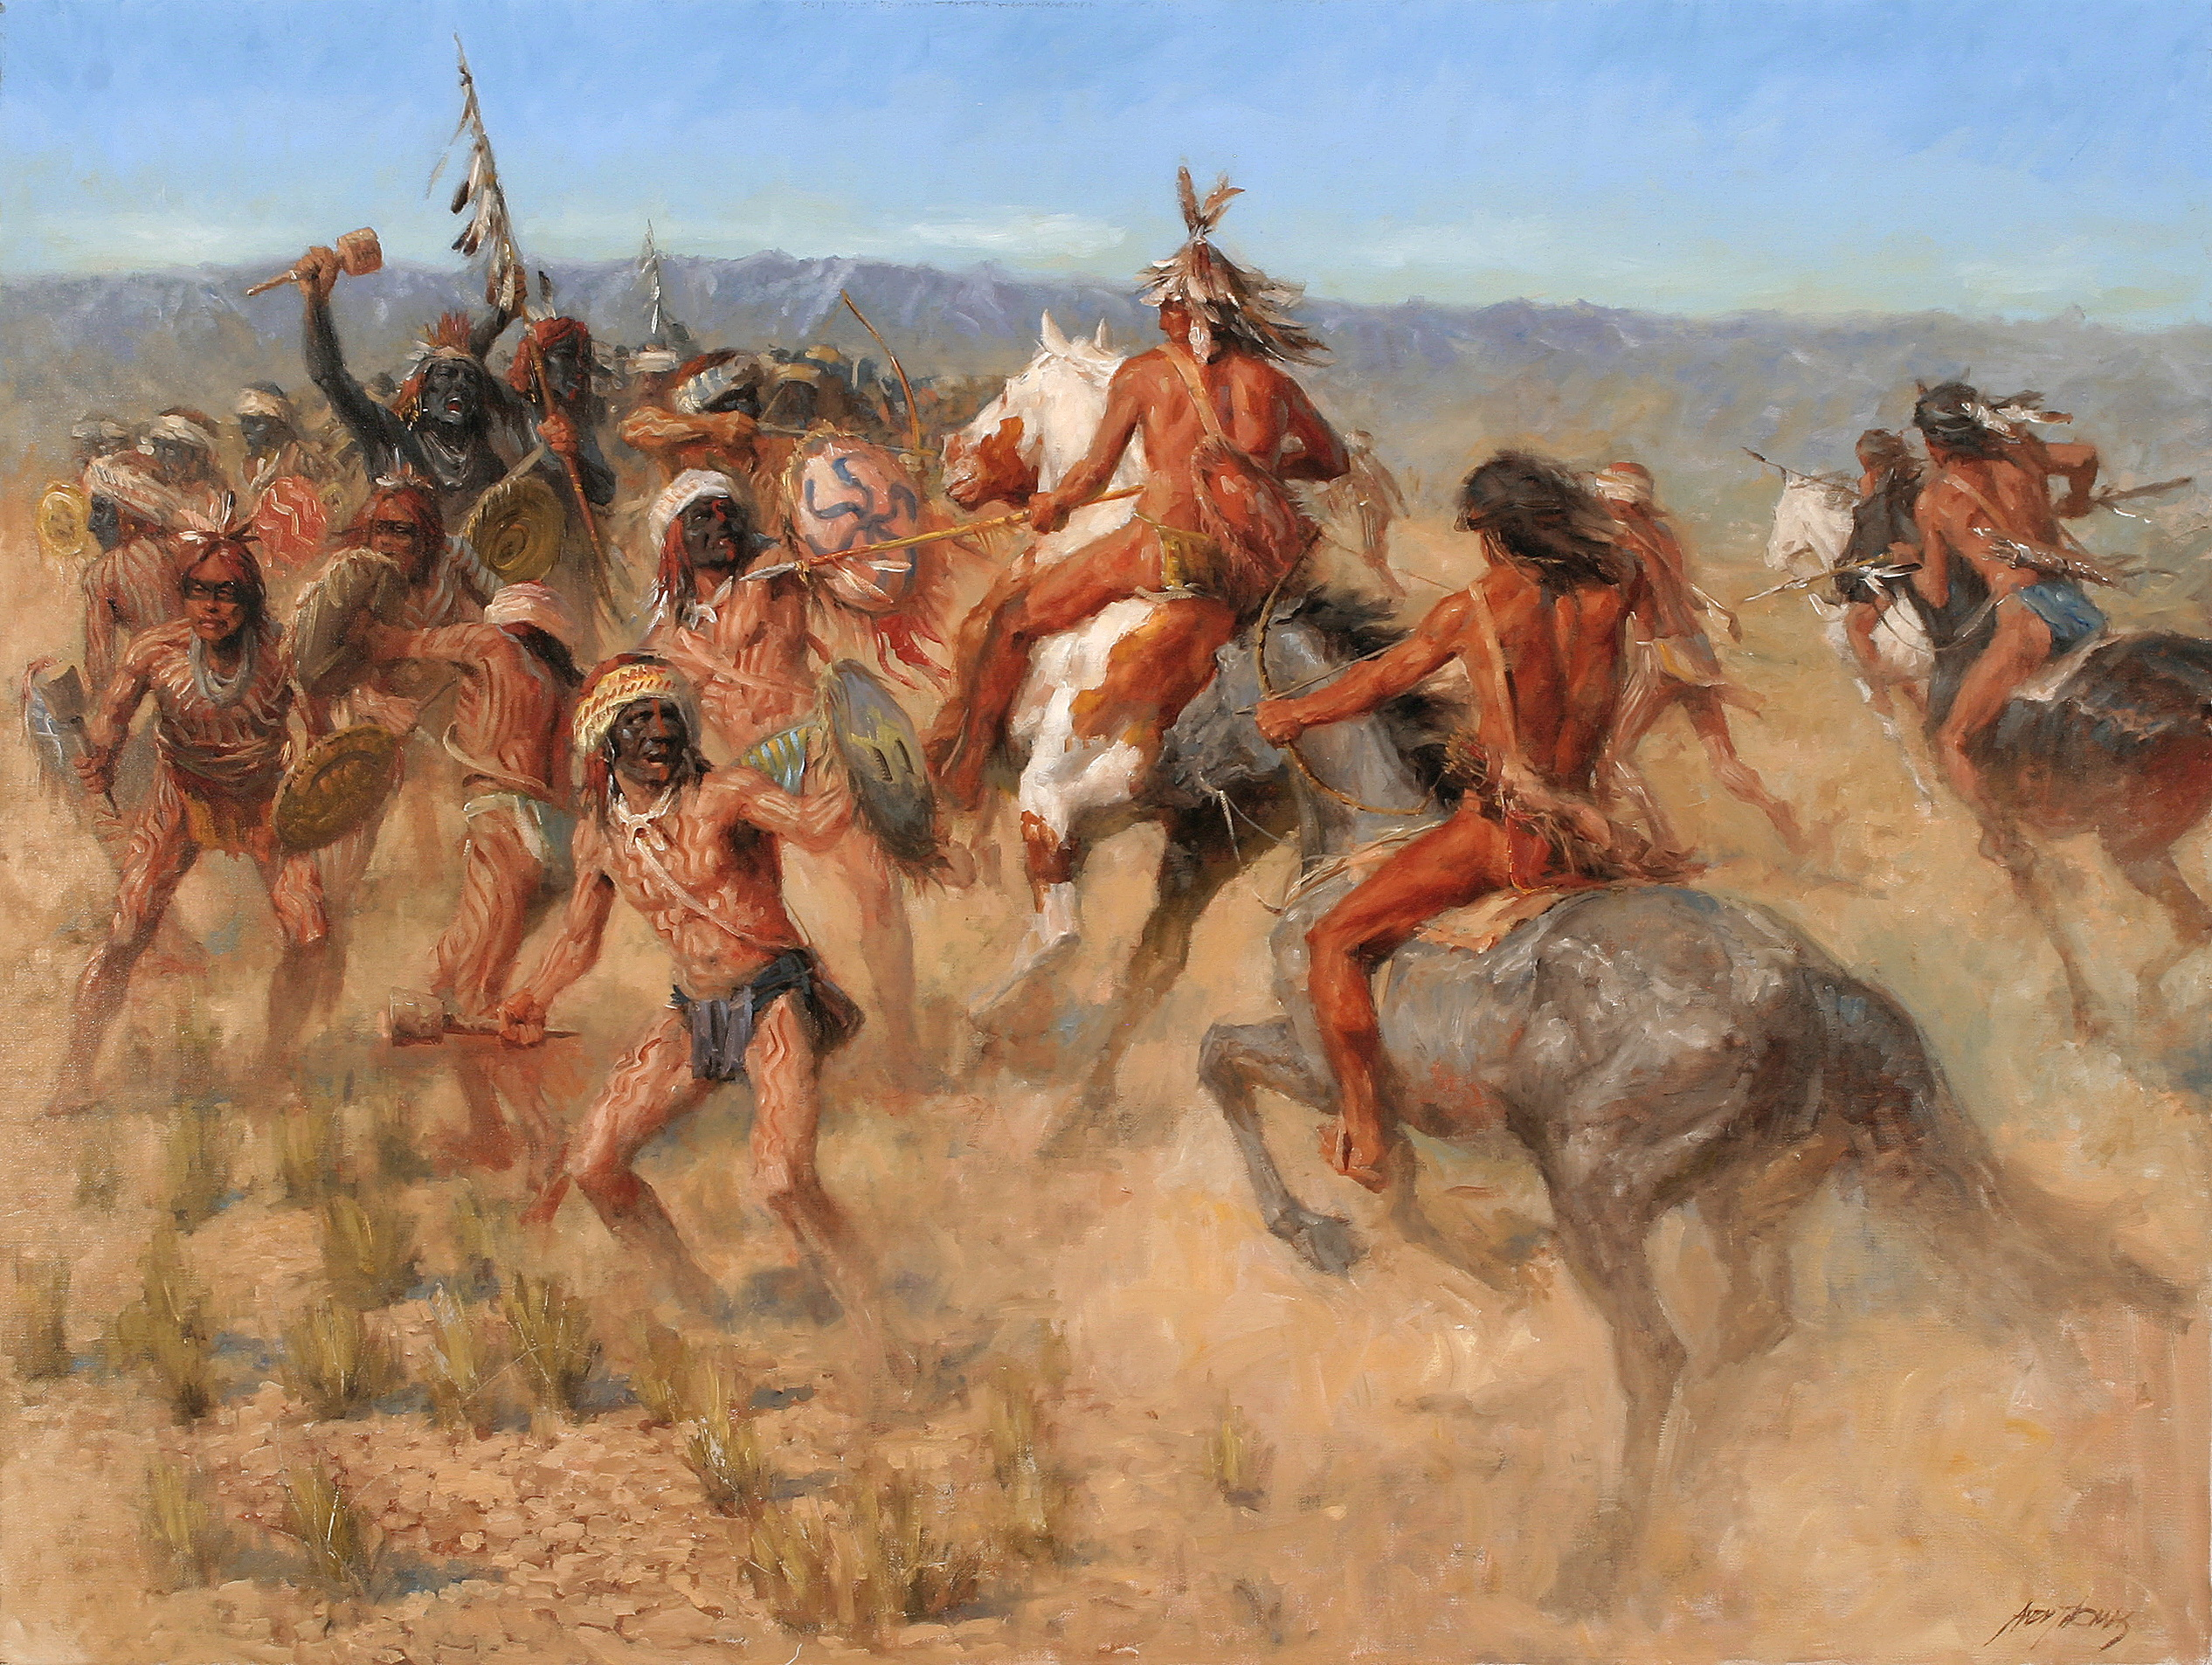
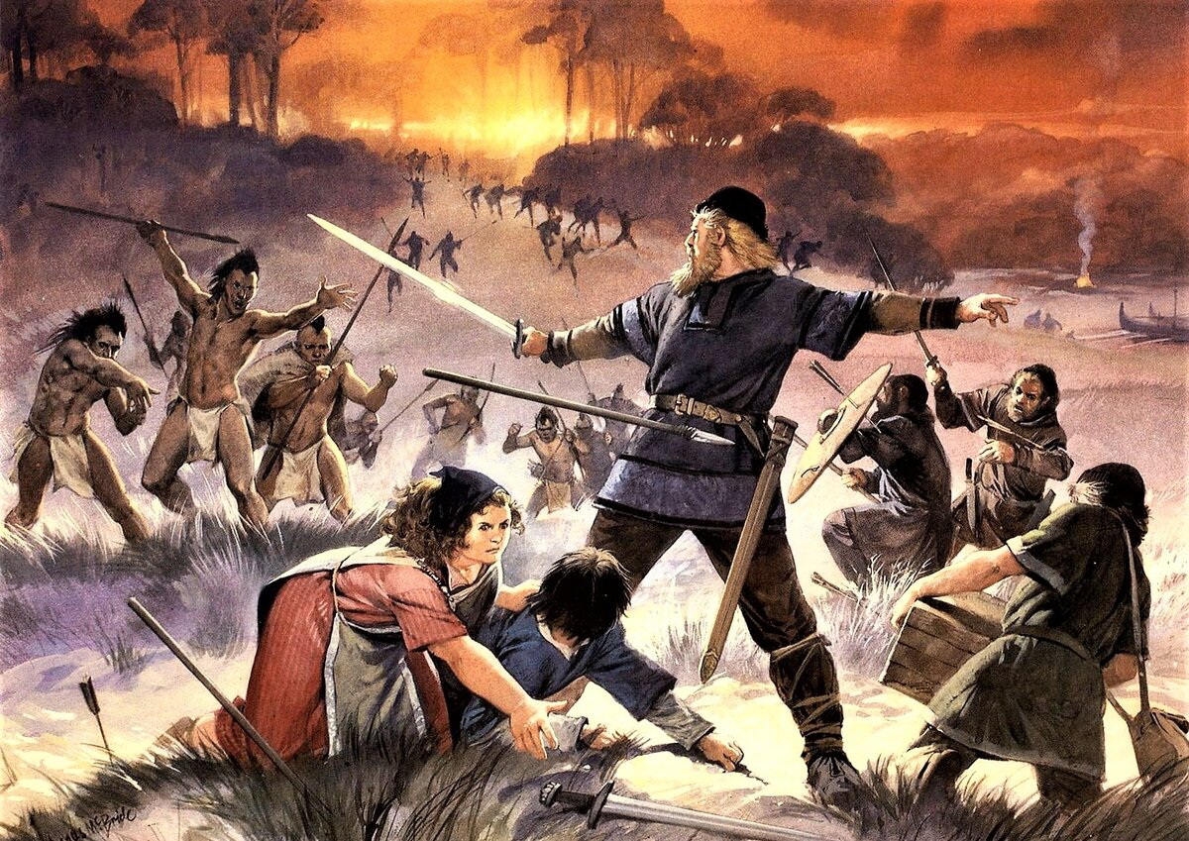

Slide 5
В конфликтологическом сообществе считается, что в научно завершенном виде конфликтология оформилась лишь к середине XX в.. Но, как показывает многовековая история человечества, конфликты на многострадальной планете Земля существовали всегда, и общество постоянно пыталось найти ответ на проблему их предупреждения и урегулирования. В истории конфликтологии, как правило, выделяют пять периодов развития.

Slide 6
Первый период
Появившись с первыми историческими сообществами конфликты представляли собой повседневное явление долгое время не являлись объектом научного исследования.
Со временем менялись условия жизни, менялись и конфликты. Иными становились их физические, экономические, социальные последствия.

Slide 7
Китайские мыслители VII-VI в до н.э.
Источники развития всего существующего – во взаимоотношениях присущих материи положительного (ян) и отрицательных (инь) сторон, находящихся в постоянном противоборстве и приводящих к конфротации их носителей.

Slide 8
Древняя греция
Гераклит ( кон. VI – нач. Vв. до н.э.). Представлял движение вещей и явлений как закономерный процесс, порождаемый борьбой противоположностей. Анализировал войну с точки зрения социального конфликта.
Война – отец и царь всего сущего.

Slide 9
Древняя греция
Платон (ок. 428 – 348 гг. до н.э.)
Война – величайшее зло. По мнению Платона, некогда существовал «золотой век», когда «люди любили друг друга и относились друг к другу доброжелательно». Тем не менее, в «идеальном государстве» Платона, имеются воины, готовые выступить в поход в любое время.

Slide 10
Древняя греция
Эпикур (341- 270 гг. до н.э.)
Негативные последствия столкновений вынудят людей жить в мире.

Slide 11
Средние века
Николо Макиавелли (1469 – 1527) Конфликт – непрерывающееся и универсальное состояние общества в виду порочной природы человека, стремления различных групп людей к постоянному и неограниченному материальному обогащению.
Один из источников социального конфликта считал знать, сосредоточивающую в своих руках всю полноту государственной власти.
В конфликте две функции: разрушительная и созидательная. Чтобы уменьшить негативную роль конфликта, нужно уметь правильно воздействовать на него.

Slide 12
Средние века
Фрэнсис Бэкон (1561 – 1626).
В качестве причины социальных конфликтов назвал бедственное материальное положение народа. Возникновению конфликтов способствует пренебрежение государей мнениями сената и сословий, политические ошибки в управлении, распространение слухов и кривотолков, а также «пасквили и крамольные речи».

Slide 13
Пессимистический подход наиболее четко выразил английский философ Томас Гоббс (1588–1679) в своей книге «Левиафан» (1651). «Человек, – полагал он, – по своей естественной природе является существом эгоистическим, завистливым и ленивым. Поэтому первоначальное состояние человеческого общества он оценивал как «войну всех против всех». Когда это состояние стало для людей непереносимым, они заключили между собой договор о создании государства, которое, опираясь на свою огромную силу, сравнимую лишь с мощью библейского чудовища Левиафана, способно избавить людей от бесконечной вражды».

Slide 14
Оптимистический подход представил обществу французский философ Жан-Жак Руссо (1712–1778), который в отличие от Гоббса считал, что человек по своей природе добр, миролюбив, создан для счастья. «Источником конфликтов в современном обществе, по его мнению, явились недостатки в его организации, заблуждения и предрассудки людей и прежде всего их приверженность частной собственности. Важнейшим инструментом восстановления естественных для людей отношений мира и согласия должно стать создаваемое ими по взаимному договору демократическое государство, опирающееся преимущественно на ненасильственные, воспитательные средства, которые в наибольшей степени соответствуют сущности человека.»

Slide 15
Новое время
Адам Смит (1723 – 1790).
В основе конфликтов лежат деление общества на классы (капиталисты, земельные собственники, наёмные рабочие) и экономическое соперничество.
Противоборство между классами – источник поступательного развития общества, следовательно, социальный конфликт – определённое благо человечество.

Slide 16
Противоречивость оценок насилия в религиозных учениях Христианство
Превращение христианской церкви из гонимой властями секты в государственную религию в Римской империи и некоторых других государствах породило противоречие христианских догматов. Оно проявлялось затем во всей последующей истории христианства. Став официальной идеологией , церковь не могла не поддерживать ведение войн, а порой и сама была их организатором.
Крестовые походы XI – XIV веков, в ходе которых захватнические цели прикрывались религиозными лозунгами борьбы против «неверных», освобождения «Гроба Господня», и «Святой Земли».

Slide 17
Второй период — (середина XIX в. – начало 20-х гг. ХХ в.)
Период зарождения, становления и развития конфликтологических теорий и частных отраслей конфликтологии. Это первая «волна» открытых научных публикаций по проблеме конфликта.
В XIX – XX вв. дальнейшее развитие теории конфликта было направлено на обоснование его психологических и социологических основ, а также осуществлялся переход от теоретического описания конфликта к практической работе с ними. С точки зрения психологии большой вклад в исследование конфликтных ситуаций внес Зигмунд Фрейд (1856–1939 гг.). Он пришел к выводу, что главным источником психических расстройств и стрессов является изначально, от природы присущий человеческой психике конфликт между сознательным и бессознательным, между смутными влечениями (особенно сексуальными) и требованиями моральных и правовых норм, что служит главным источником всех конфликтов. В то же время Альфред Адлер в противовес З. Фрейду утверждал, что личность нельзя брать в отрыве от общества, ибо человек – прежде всего социальное существо. Карл Юнг, также отказавшись от фрейдистской теории сексуальности, придавал огромное значение влечениям и тенденциям индивида как на «поверхности» сознания, так и на подсознательном уровне, полагая, что поведение и поступки личности определяют психическая энергия человека, ее обращенность на внешнюю среду или внутрь самой личности

Slide 18
третий период Середина XIX в. начало 20-х гг. ХХ в.
Период зарождения, становления и развития конфликтологических теорий и частных отраслей конфликтологии. Это первая «волна» открытых научных публикаций по проблеме конфликта.
Социологи, в лице Георга Зиммеля, разрабатывали теорию конфликта, исходя из его социальной значимости и позитивной ценности как стимулирующего средства и фактора. Г. Зиммель даже ввел в научный оборот термин «социология конфликта». В итоге в начале XX в. конфликт окончательно был признан нормальным 9 социальным явлением. При этом указывалось на ряд биологических, психологических, социальных и других факторов, которые порождают конфликты.

Slide 19
Четвёртый период – (середина 50-х – середина 80-х гг. ХХ в.)
Период расцвета конфликтологической науки, когда ежегодно публикуются научные работы по проблеме конфликта, защищаются первые диссертации, появляются первые междисциплинарные исследования и конфликтология начинает выделяться в самостоятельную науку. Ее предметом становится объяснение процессов жизни, функционирования и развития общественных систем и подсистем посредством категории «конфликт»
В середине ХХ в. результаты исследований психологического поведения людей в конфликтах и социологии конфликта постепенно все больше стали применяться в практике разрешения реальных конфликтов и в обучении искусству управления конфликтами. Были разработаны специальные программы и методики: психологического тренинга, нацеленного на обучение конструктивному поведению в условиях конфликтной ситуации (Горовиц и Бордман), методика постепенных и обоюдных инициатив по разрядке напряженности (ПОИР), предназначенная для снижения конфликтности в международных отношениях (Ч. Освуд), переговорные методики разрешения конфликта (Дж. Скотт, Д. Дэна, Г. Келман, Т. Крум и др.), Гарвардский метод принципиальных переговоров (Р. Фишер и У. Юри), методика переговоров с участием посредников медиаторов (В. Линкольн, Л. Томпсон, Р. Рубин, Ф. Форсайт и др.) и др. Создание эффективных методов медиации проведения переговоров с помощью медиаторов привело в 1970–1980-х гг. к тому, что появились специалисты-практики, способные оказать реальную помощь в успешном разрешении конфликтов путем хорошо организованного процесса.

Slide 20
Пятый период – (конец 80-х гг. – настоящее время).
В этот период происходит постоянное увеличение ежегодного количества научных публикаций по проблемам конфликтологии, создаются конфликтологические центры, региональные и международные группы по исследованию и урегулированию конфликтов в социуме.
В 70–90-е гг. ХХ в. в западных исследованиях конфликта определились два основных направления: первое – распространено в Западной Европе (Франция, Голландия, Италия, Испания) и связано с изучением самих конфликтов; второе – распространено в США и связано с изучением мира и согласия.
В 1990-х гг. в нашу страну также вошла практика медиаторства. Большую роль в этом сыграла РоссийскоАмериканская программа по конфликтологии, в рамках которой было организовано обучение конфликтологов-медиаторов. На этой основе в Санкт-Петербурге в 1993 г. был открыт первый в России Центр разрешения конфликтов, а в 1997 г. создан Кубок конфликтологов, объединивший профессиональных конфликтологов-медиаторов.
Среди наших российских ученых-теоретиков и практиков конфликтологии можно отметить Ф. Бородкина, Н. Коряк, Н. Гришину, А. Здравомыслова, В. Кудрявцева, А. Кармина, А. Дмитриева, А. Зайцева, Э. Уткина, А. Анцупова, А. Шипилова, Е. Степанова, А. Стребкова и др.

Slide 21
Противоречивость оценок насилия в религиозных учениях Ислам
Для мусульман «зло» воплощено в иноверии, мир для них делится на «дар аль-» – обитель ислама и «дар аль-хабр» – обитель войны, мир неверных. Не исключает ислам военного насилия и между единоверцами.

Slide 22
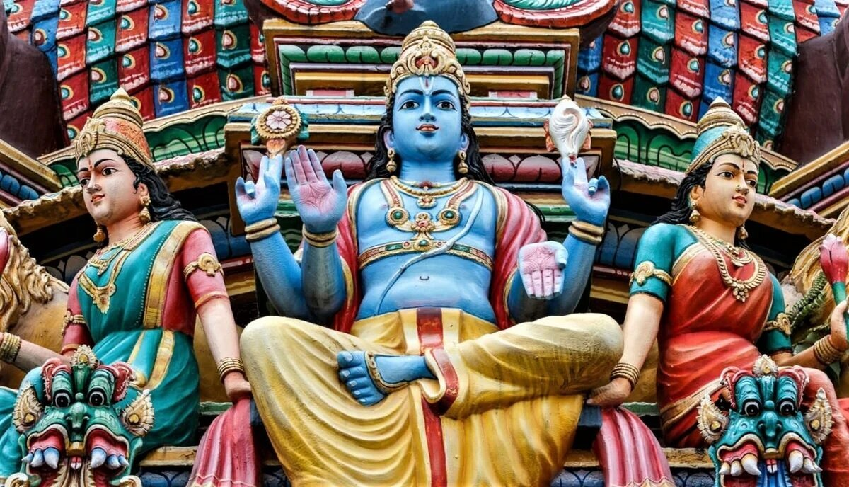
Противоречивость оценок насилия в религиозных учениях Буддизм и индуизм
Основываясь на всеобщей любви людей эти учения не приемлют насилие.
По мнению восточных религий, преодолеть зло можно, строя свою жизнь из любви к ближнему, ибо никогда в этом мире ненависть не остановить ненавистью. В этом заключается нравственный подход к предотвращению социальных конфликтов.

Slide 23
Конфликтология как наука, психология конфликта и социология конфликта как отрасли психологической и социологической науки.
Конфликтология – наука о закономерностях возникновения, развития, завершения конфликтов, а также принципах, способах и приемах их конструктивного регулирования.
Объектом комплексного изучения конфликтологии являются конфликты в целом, а предметом – общие закономерности их возникновения, развития и завершения
Конфликт (лат. conflictus - столкновение) - столкновение противоположно направленных целей, интересов, позиций, мнений или взглядов оппонентов или субъектов взаимодействия.
Конфликт (Гришина) – активное противоречие двух сторон, представленных активными субъектами (или субъектом), направленное на преодоление противоречия.

Slide 24
Конфликт (от лат. conflictus – столкновение) – отсутствие согласия между двумя или более сторонами, проявляющееся в несовместимости позиций или действий сторон, воспринимаемых ими как угроза себе (собственной идентичности). Каждая сторона делает всё, чтобы принята была её точка зрения и цель, и мешает другой стороне делать то же самое. При этом конфликт всегда представляет собой выбор: сохранять существующую систему взаимодействий в неизменном виде или реконструировать, демонстрировать, изменить её.

Slide 25
Социология конфликта
Социология конфликта исследует природу социальных конфликтов, социальные механизмы и условия их возникновения, их роль в функционировании социальной системы, их следствия, возможности их преодоления и прогнозирования. Социология конфликта занимается структурой конфликта, вопросами типологии и классификации конфликтов.
Конфликты в социологии рассматриваются в контексте общественных отношений, что позволяет видеть реальную роль конфликтов в функционировании всего общественного организма и даёт возможность преодолевать одностороннее, узкое толкование конфликта как формы социальной патологии.
Конфликт охватывает все взаимоотношения с окружающей действительностью, это естественный элемент общественной жизни, закономерный момент развития общества. Понимание этого позволяет прогнозировать последствия его воздействия на общественную жизнь, а значит, создаёт необходимые предпосылки для принятия адекватных управленческих решений в сложных ситуациях.
Классификация социальных конфликтов
Социальные конфликты классифицируются по вертикальным и горизонтальным уровням.
Основанием классификации по вертикальным уровням служат субъекты конфликта. По этому основанию выделяют следующие конфликты:
конфликты между отдельными личностями (ролевой конфликт);
конфликт между личностью и обществом;
конфликт между социальными группами;
межнациональные и межгосударственные конфликты.

Slide 27
Значение и функции конфликта в жизни людей.
В целом деструктивная роль конфликта в жизни общества проявляется по нескольким направлениям:
Во-первых, конфликт на самом деле способен оказать разрушительное воздействие на общность (систему), в пределах которой он возникает и развертывается
Во-вторых, конфликт способен привести к таким последствиям, которые затрудняют, либо вовсе делают невозможным достижение своих целей.
В-третьих конфликт при своей достаточно острой форме способен существенно снизить уровень достигаемости целей конфликтующих сторон. К таким негативным результатам конфликт приводит в тех случаях, когда конфликтное противостояние поглощает внимание и действие каждой из сторон в такой степени, когда ближайшие цели затемняют собой стратегические, более важные цела данной организация или общности. В
качестве примера можно сослаться на конфликтный характер горбачевской перестройки, которая вместо достижения мира и согласия в обществе превратила всю страну в конфликтное поле.

Slide 28
Негативные последствия конфликта
Истощение личностных ресурсов.
Разрушение или повреждение системы межличностных отношений.
Негативное отражение на деятельности конфликтующих.
Негативное воздействие на психическое состояние участников конфликта.
Закрепление агрессивных способов решения проблем в социальном опыте.
Формирование негативного образа «другого».
Отрицательное влияние на развитие личности.

Slide 29
Положительные последствия конфликта
Позитивная роль социального конфликта заключается в том, что он помогаем субъектам социального действия проверять альтернативные типы политики и принимать более качественное решение, способствующее более быстрому и эффективному продвижению к цели. Таким образом, как разрушительная, так и созидательная сила конфликта может быть направлена в то русло, которое способствует улучшение групповых решений и, тем самым, достижению цели.
Позитивная роль конфликта заключается еще и в том, что он способен упрочить внутреннюю солидарность в группе, вовлеченную в конфликтную ситуацию: во-первых, конфликт способствует выявлению или смене старых лидеров. При этом чем острее и разрушительнее конфликт, тем вероятнее устранение одних и появление других лидеров. Во-вторых, конфликт способен сыграть роль стимулятора быстрых и глубоких изменений в социально-экономической и политической жизни страны. В-третьих, обычно развертывание конфликта сопровождается радикализацией социальных ожиданий, взглядов, установок, т.е. происходят высвобождение и активизация жизненной энергии индивидов и групп, возрастает их стремление к раскрытию творческих способностей, развитию самостоятельности, предприимчивости и т.д. В-четвертых, конфликт обычно сигнализирует о деструктивных процессах общественного развития. Если, например, возникла такая необычайная ситуация, когда объявляют забастовку учителя врачи, то это является острым сигналом серьезных дефектов не только в системе народного образования или здравоохранения но и
прежде всего, в политических органах власти. В целом возникновение подобных конфликтных отношений в социальной системе позволяет полнее и точнее выявить назревшие противоречия, способствуя тем самым позитивным переменам.

Slide 30
БЛАГОДАРЮ ЗА ВНИМАНИЕ!

